Slide 1
커뮤니티 시스템
채팅 시스템

Slide 2
버전 관리
2015년 8월 7일
  초안 작성

Slide 3
목차
개요
채팅 설정
채팅 방법
UI

Slide 4
개요
채팅의 목적
  유저 커뮤니티를 위한 가장 기본적인 시스템 입니다.
  다른 플레이어의 아이템 획득 현황을 브리핑 하는 기능과 함께, 플레이 욕구를 끌어올리기 위한 목적이 있습니다.
채팅 설정
  채팅 설정
  메시지 호출
  채팅의 종류
채팅 방법
UI

Slide 5
채팅 설정
채팅 설정
  공지사항과 달리 게임에서 유저간 발생하게 되는 인스턴트 메시지 입니다. (일부 시스템 메시지 포함)
  채팅 목록을 호출했을 때, 조건에 맞는 채팅 리스트를 불러오게 되며, 조건을 충족하는 내에서는 얼마든지 채팅 목록을 확인 할 수 있습니다.
  한 번 확인 한 채팅 목록은 게임을 진행하면서 언제든 재확인 할 수 있으나, 접속 종료 시 초기화 됩니다.
메시지 호출
  채팅 메시지는 채팅 화면에서 이전 메시지를 확인하는 것으로 지나간 메시지를 확인할 수 있습니다.
  이전 메시지 확인은 현재로부터 최대 1시간 이전까지의 채팅 내용 확인이 가능합니다. 단, 내가 접속하기 이전의 내용은 확인 할 수 없습니다.
  이전 메시지를 호출 할 때 채팅 목록이 새로고침 됩니다.
  내가 채팅창에 글을 쓰면 채팅 목록이 새로고침 됩니다.
  마을 화면으로 접속 할 때, 귓속말 도착 여부를 체크하여 알림으로 전달 합니다.
채팅의 종류
  일반 채팅
    유저들의 일반적인 대화로 일명 전체 채팅 입니다.
      채널링을 이용할 경우 전체 채팅은 구분 될 수 있습니다. (채널 전체 채팅 등)
    흰색으로 표시 합니다.
  귓속말
    특정 유저간 1:1로 나누는 대화 입니다.
    붉은색 혹은 분홍색으로 표시 합니다.
  길드 채팅
    길드에 소속 되어 있는 경우 길드 소속 유저끼리 나누는 대화 입니다.
    녹색으로 표시 합니다.
  시스템 알림
    알림 시스템에서 발생하는 알림 메시지를 일반 채팅에서 확인 할 수 있습니다.
      채팅 시스템 호출 설정이 허락하는 한도에 준합니다.
    폰트가 조금 독특해도 괜찮으며 시스템 메시지라고 명확히 알 수 있을 정도로 구분이 되는 폰트로 표시가 되면 좋겠습니다.

Slide 6
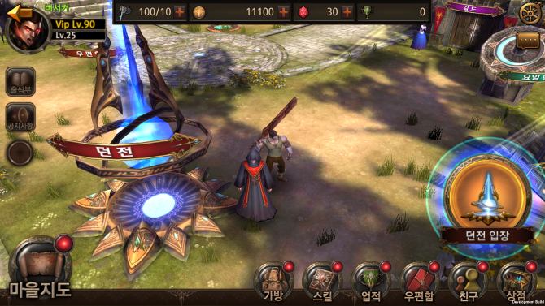

채팅 방법
채팅 하기
  말풍선 아이콘을 터치하여 대화창을 오픈 합니다.

Slide 7
채팅 방법
  채팅 화면이 열리고 대화 목록이 로딩 됩니다.
  게임 실행 후 첫 채팅 화면 입장 시 현 시각으로부터 1시간 전 채팅 내용까지 로딩 됩니다. 하지만 내가 접속하기 이전 내용은 로딩되지 않습니다.
    최초 로딩 시 가장 최근 대화가 보여지며, 스크롤을 위로 올려 이전 대화를 볼 수 있습니다.
    모든 대화가 한 번에 로딩 되진 않습니다. 기술적으로 끊을 수 있는 부분씩 끊어서 로딩 되며, 스크롤을 올려 가장 예전 메시지 도착 후 스크롤로 다시 한 번 밀면 또 로딩되는 방식이 좋을 것 같습니다.
  전체 탭에서는 일반, 귓속말, 길드말, 알림 메시지가 모두 등장 합니다.
    각 메시지 타입에 따라 색깔, 폰트가 다릅니다.
  각 탭 별 기능
    일반: 일반 대화만 보여줍니다.
    귓속말: 귓속말만 보여줍니다.
    길드: 길드말만 보여줍니다.
    알림: 알림 메시지만 보여줍니다.
    위 탭 아무 곳에서나 새로고침을 해도 다른 곳 전부 그 영향을 받습니다.
  대화 입력칸을 터치 합니다.
전체
일반
귓속말
길드
알림
X
[20:21] [클레멘타인] : 왕실런 하실 분
[20:21] [아머킹] : 아 심심하다 황제셋 언제 모으나
[20:22] [오늘도열심히노가다] : [길드] ㅋㅋㅋㅋㅋㅋㅋㅋㅋㅋ 어제 그거 봤음?
[20:22] [니가했던한마디] : [길드] 뒤집어지는거? ㅋㅋㅋㅋ
[20:22] [프리프] : [귓속말] 오늘 술 ㄱㄱㄱ?
[20:23] [클레멘타인] : 왕실런 하실 분
[20:23] [니가먹은파스타] : [길드] 물을 왜 뿜어요? 물은 마시는 거 아닌가요?
[20:24] 35레벨을 달성하셨습니다. 2SP가 지급 됩니다.
[20:24] [업적] [니가 뭔데 날 울려]를 달성하였습니다.
[20:25] [내가서버일등] 님께서 [★★★★★★ 황금 비취의 죽음 반지]를 획득하였습니다.
[20:25] [아머킹] : 헐 황비반지라니
[20:25] [헬파스] : 헐
[20:25] [우리동네우리동네 : 저게 나오는 템이었다니
[20:25] [내가잡은잠자리] : 저런건 어디가야 나오나여
[20:26] [클레멘타인] : 왕실런 하실 분
┛

Slide 8
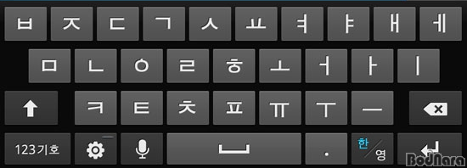
채팅 방법
  해당 모바일 키패드가 등장 합니다.
  원하는 대화입력 후 [완료] 혹은 엔터 버튼 터치 시 키패드가 사라지고 다시 채팅화면으로 돌아갑니다.
  내 대화가 채팅창에 올라오고 다시 한 번 채팅 목록이 새로고침 됩니다.
  내가 쓴 글은 굵은 글씨로 보여집니다.
| 내용을 입력하세요.
완료

Slide 9
UI
채팅 화면
  [시간] [닉네임] [메시지] 순서로 표시 됩니다.
  [닉네임]과 [메시지] 사이에는 일정한 거리가 있어서 같은 라인에서 메시지를 확인 할 수 있도록 합니다.
  시스템 메시지는 발생하는 그대로의 내용을 보여줍니다.
    이때 캐릭터명을 구분 할 수 있도록 굵은 글씨나 고유의 다른 색깔을 이용 합니다.
    아이템의 경우 아이템의 제련도 색깔을 이용하여 구분시키고자 합니다.
전체
일반
귓속말
길드
알림
X
[20:21] [클레멘타인] : 왕실런 하실 분
[20:21] [아머킹] : 아 심심하다 황제셋 언제 모으나
[20:22] [오늘도열심히노가다] : [길드] ㅋㅋㅋㅋㅋㅋㅋㅋㅋㅋ 어제 그거 봤음?
[20:22] [니가했던한마디] : [길드] 뒤집어지는거? ㅋㅋㅋㅋ
[20:22] [프리프] : [귓속말] 오늘 술 ㄱㄱㄱ?
[20:23] [클레멘타인] : 왕실런 하실 분
[20:23] [니가먹은파스타] : [길드] 물을 왜 뿜어요? 물은 마시는 거 아닌가요?
[20:24] 35레벨을 달성하셨습니다. 2SP가 지급 됩니다.
[20:24] [업적] [니가 뭔데 날 울려]를 달성하였습니다.
[20:25] [내가서버일등] 님께서 [★★★★★★ 황금 비취의 죽음 반지]를 획득하였습니다.
[20:25] [아머킹] : 헐 황비반지라니
[20:25] [헬파스] : 헐
[20:25] [우리동네우리동네 : 저게 나오는 템이었다니
[20:25] [내가잡은잠자리] : 저런건 어디가야 나오나여
[20:26] [클레멘타인] : 왕실런 하실 분
┛

